Slide 1
北风网在线培训
设计模式系列课程
第七讲 建造者模式
讲师：历风行

Slide 2
一、什么是建造者模式
Builder模式也叫建造者模式或者生成器模式，
是由GoF提出的23种设计模式中的一种。Builder模式是一种对象创建型模式之一，用来
隐藏复合对象的创建过程，它把复合对象的创建
过程加以抽象，通过子类继承和重载的方式，动
态地创建具有复合属性的对象。

Slide 3
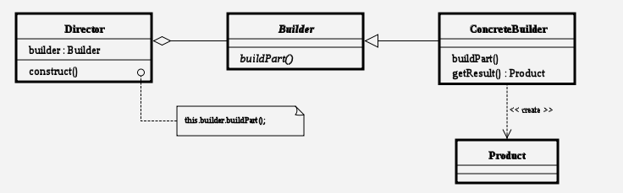
二、建造者模式的结构

Slide 4
三、建造者模式应用场景
- 对象的创建：Builder模式是为对象的创建而设计的模式
- 创建的是一个复合对象：被创建的对象为一个具有复合属性的复合对象
- 关注对象创建的各部分的创建过程：不同的工厂（这里指builder生成器）对产品属性有不同的创建方法

Slide 5
欢迎访问北风学习在线
我们的网址是 http://www.ibeifeng.com

